Slide 1
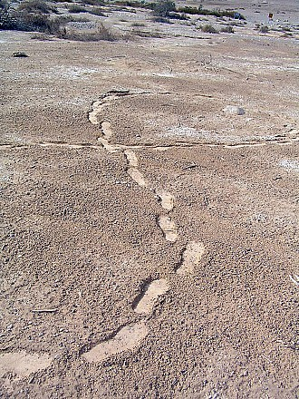

رحلة بحث
في أعقاب
الكائنات الحية الدقيقة?!!

Slide 2
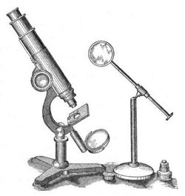
ما هي :
”الكائنات الحية الدقيقة“
מיקרוסקופ
משנת 1876
Microorganisms
Micro = صغير
organisms= كائنات حية
باختصار: هي جميع الكائنات الحية التي يصعب على
الانسان رؤيتها بالعين المجردة!
ومن أجل مشاهدتها هناك حاجة للاستعانة بأجهزة مثل: المجهر (ميكروسكوب)

Slide 3
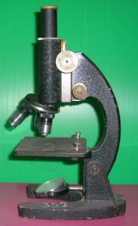
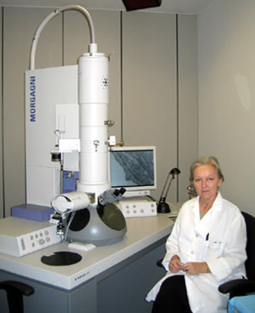
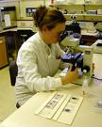
المجاهر
מיקרוסקופ
משנת 1876
מיקרוסקופ אלקטרוני
ماذا يمكننا المشاهدة بواسطتها?...

Slide 4
أنواع الكائنات الدقيقة
1.جراثيم
بكتيريا
4. فطريات صغيرة
2. فيروسات
(= וירוסים)
3. פרוטוזואה
= كائنات وحيدة وعديدة الخلايا

Slide 5
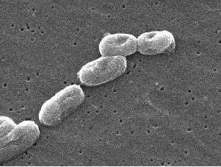
1. الجراثيم
الجراثيم هي كائنات صغيرة جدا
وحيدة الخلية
يعني ان كل جسمها هو عبارة عن خلية واحدة .
حجمها حتى 2 ميكرومتر
(= 2 من المليون من المتر...)

Slide 6
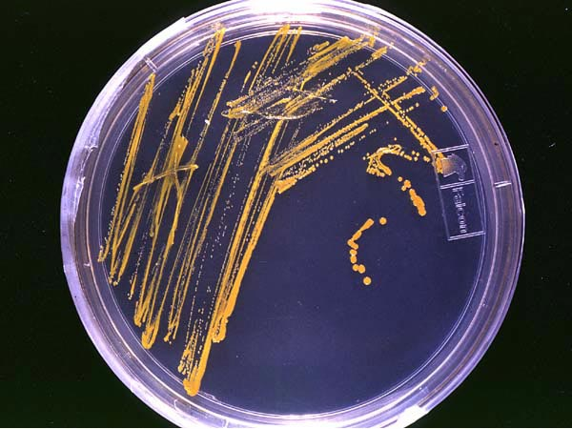
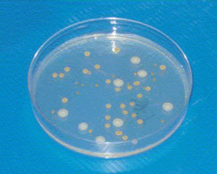
مستعمرة جراثيم –مجموعة من الجراثيم تكونت من جرثومة واحدة ووحيدة حتى حصلنا على مجموعة كبيرة من الجراثيم المتشابهه.
زراعة الجراثيم في صحن بتري
مستعمرات الجراثيم في صحن بتري

Slide 7

هنالك ثلاث أشكال من الجراثيم
كروية = כדוריים
لولبية= לולייני
عصوية- شكل عصا = מקלוניים

Slide 8
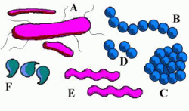
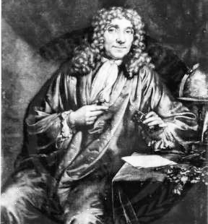
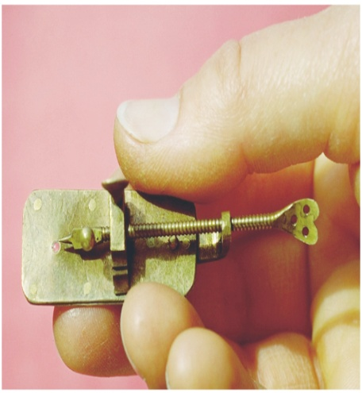
هكذا رسمها
انطوني فان لفنهوك
سنة: 1632 – 1723

Slide 9
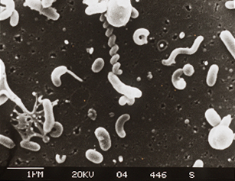
هكذا تبدو انواع البكتيريا والجراثيم
من خلال ميكروسكوب الكتروني

Slide 10
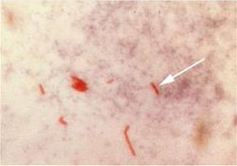
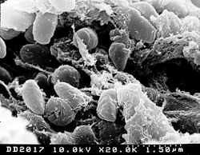

من الأمراض التي تسببها الجراثيم:
الطاعون
السِّل
מתג השחפת
الزحار
الديزنطاريا
חיידק הגורם למחלת הדבר
(בהגדלה של פי 20,000)
חיידק השיגלה הגורם למחלת הדיזנטריה

Slide 11


يمكن منع الأمراض التي تسببها الجراثيم بواسطة اعطاء التطعيمات, والحرص على النظافة.
اذا اصيب شخص بالمرض, هنالك أدوية مضادات حيوية مختلفة التي تمنع استمرار حياة الجراثيم.

Slide 12

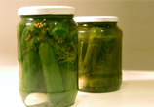

هل تعلمون ان بداخل اللبن الذي تتناولونه
توجد كميات هائلة من الجراثيم وبدون
هذه الجراثيم لا يمكن الحصول على
المذاق الخاص والطعم الحامضي!
ومن يخلل لنا الخيار المكبوس حسب رأيكم?
طبعا أصدقاءنا
الجراثيم!!!

Slide 13
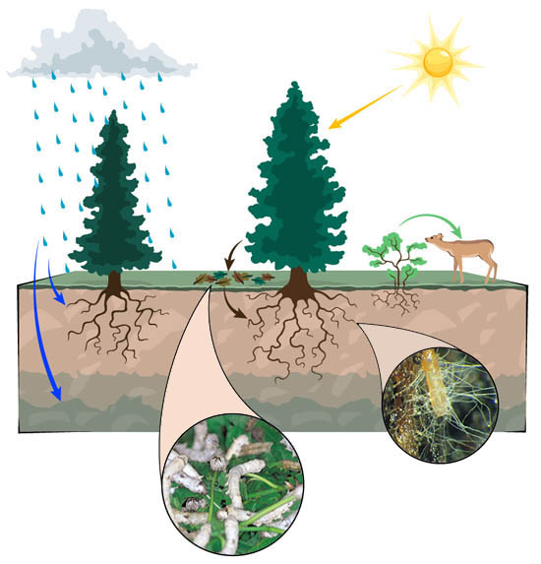
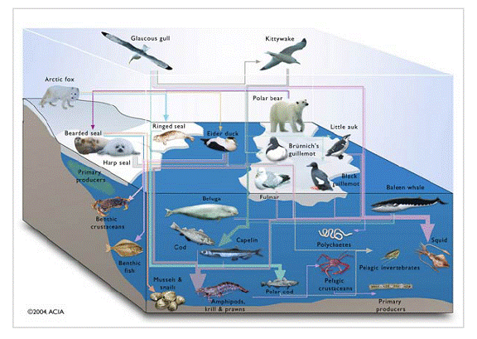
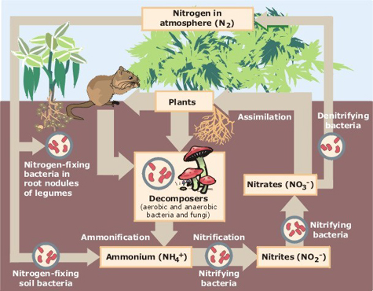
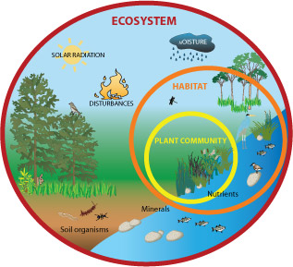
توجد للجراثيم والكائنات الدقيقة الأخرى (مثل الفطريات ), وظائف مهمة وضرورية في
توازن المنظومات البيئية!

Slide 14
أنواع الكائنات الدقيقة:
1. الجراثيم
2. الفيروسات
4. الفطريات الصغيرة
3. الكائنات وحيدة الخلية
ومتعددة الخلايا
والآن نتعرف على المجموعة 2

Slide 15
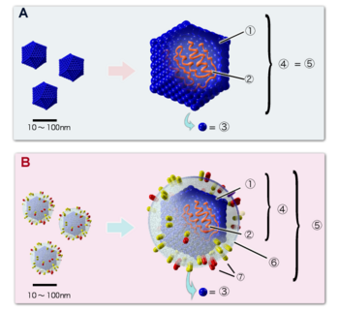
2. الفيروسات
الفيروس ليس خلية!!!
يحتوي الفيروس على مادة وراثية مغلفة بغلاف زلالي
ولا توجد به أعضاء خلية!
סכמה כללית של נגיף: 1. קפסיד. 2. חומר תורשתי. 3. קפסומר. 4. נוקלאו-קפסיד. 5. וריאון. 6. מעטפת. 7. סוכרו-חלבונים של המעטפת

Slide 16

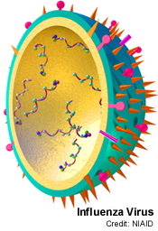
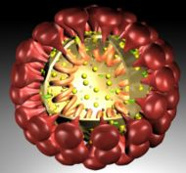
أمراض تسببها الفيروسات:
نزلات البرد, الأنفلونزا, الحصبة, النكاف, الحماق,
, الهربس, الايدس, شلل الأطفال, الكلب وامراض اخرى.
فيروس الأنفلونزا
فيروس الكورونا
فيروس كورونا , مسبب مرض سارس – مرض مسالك التنفس الذي مات بسببه مئات الأشخاص في الصين عام 2003.

Slide 17
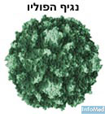
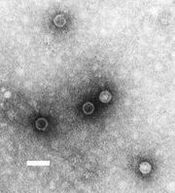
فيروس البوليو
مسبب شلل الأطفال

Slide 18
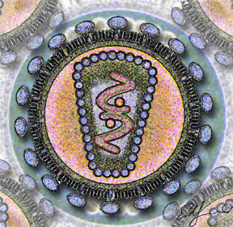
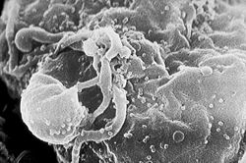
فيروس الايدز
فيروس HIV يخرج من خلايا لمفوية- كرية دم بيضاء
تم تصويره بواسطة ميكروسكوب الكتروني ماسح

Slide 19
المضادات الحيوية ليست ناجعة ضد الفيروسات , ولكن هناك عدد من الأدوية مقاومة للفيروسات, ويمكنها ان تمنع الأمراض الفيروسية وهي مركبات (مثل المواد التي تعطى مع التطعيمات)

Slide 20
أنواع الكائنات الدقيقة
1. جراثيم
2. فيروسات
4. الفطريات الصغيرة
3:الكائنات وحيدة الخلية
ومتعددة الخلايا
والآن نتعرف على المجموعة 3:

Slide 21


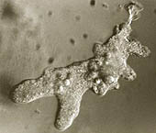
3. الطلائعيات
= كائنات صغيرة وحيدة – وعديدة الخلايا
אמבה
طلائعيات في الأمعاء

Slide 22
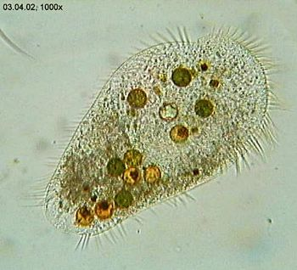
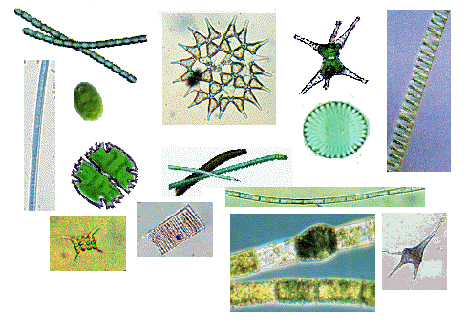
طحالب صغيرة

Slide 23

أرى آثار أقدام, تبدو لي على شكل صندل!

Slide 24

أرى شيئ ما هنا...
آه – انه البراميسيوم!!!

Slide 25
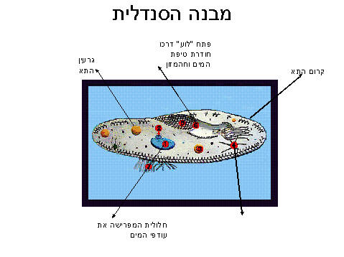
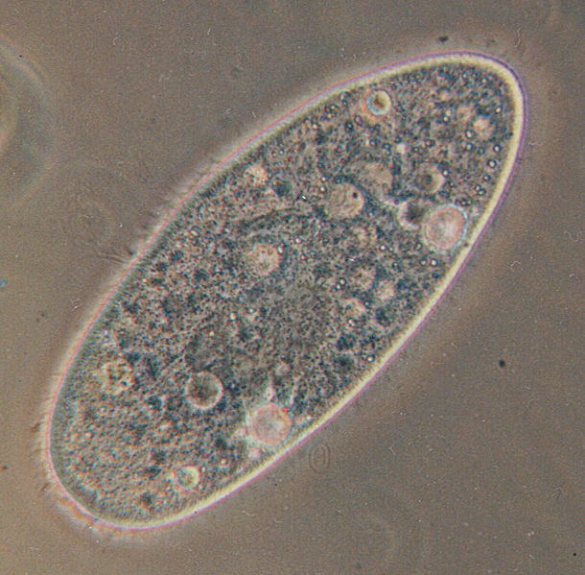
סנדלית
البراميسيوم
وهي من الطلائعيات!

Slide 26
أنواع الكائنات الدقيقة!
1. الجراثيم
2. الفيروسات
4. الفطريات الصغيرة
3. الطلائعيات
كائنات وحيدة وعديدة الخلايا
والآن لنتعرف على المجموعة 4:

Slide 27

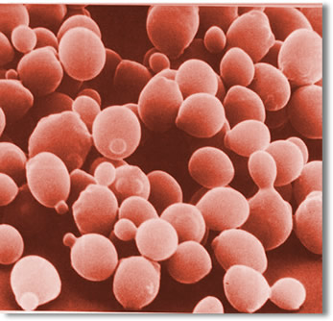

مثال:
4. الفطريات الصغيرة
نعم, نعم, لكعكة الخمائر نضيف كائنات حية!! من نوع الفطريات, وهي الخمائر!!!
خلايا الخميرة

Slide 28
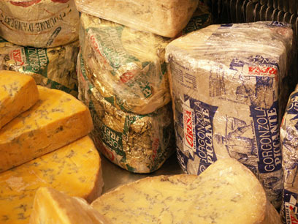
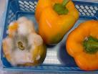

طعام متعفن
أنواع العفن
الأجبان المتعفنة
هي أيضا فطريات

Slide 29
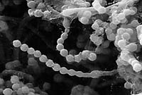



نسيج الفطريات
בס"ד
رمش (شعرة) وعليها الفطر
1
فطريات القدمين

Slide 30
أنواع الكائنات الدقيقة!
1. جراثيم
2. فيروسات
4. فطريات صغيرة
3. الطلائعيات
كائنات وحيدة وعديدة الخلايا

Slide 31


والآن أنا حقا اعرف أنواع الكائنات الدقيقة ومن السهل علي حل ورقة العمل الآتية!

Slide 32
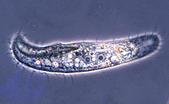
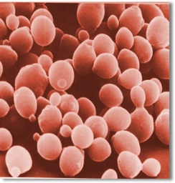

رحلة بحث في أعقاب الكائنات الحية الدقيقة!
בס"ד
لائموا لكل صورة إسم من الأسماء الآتية:
طلائعيات في الأمعاء,نسيج الفطريات,اميبا, شعرة رمش عليها فطريات,براميسيوم, خلايا مصابة بفيروس الأنفلونزا, تجمع طلائعيات, جراثيم من ثلاثة أنواع: (كروي, عصي ولولبي),
خلايا الخميرة.
حاولوا إرفاق كل صورة لأحد المجموعات:
الكائنات الحية الدقيقة
الفيروسات
الجراثيم
فيروس شلل الأطفال, فيروس الايدس, فيروس الانفلونزا, وأخرى
فطريات صغيرة
“الطلائعيات“
كائنات وحيدة الخلية ومتعددة الخلايا صغيرة
.
أنواعها: عصي, كروية, ولولبية. مثلا: جرثومةE –كولي في الأمعاء, الجرثومة العصوية, جرثومة الطاعون, جرثومة تسوس الأسنان,
1
9
الخميرة, العفن على أنواعه.
تشمل أيضا طحالب صغيرة
5
2
8
6
3
7
4

Slide 33
النهاية!!!

